Slide 1
Generalversammlung 24.02.2022
Fachgruppe IUS

Slide 2
Traktanden
Begrüssung
Organisatorische Wahlen
Genehmigung Traktandenliste
Genehmigung Protokoll GV 2021
Rückblick 2021 & Ausblick 2022
Jahresrechnung
Décharge Vorstand
Vorstandswahlen
Reglement FG IUS
Varia

Slide 3
Organisatorische Wahlen
TagespräsidentIn
ProtokollführerIn
Stimmzähler

Slide 4
Genehmigungen
Traktandenliste
Protokoll der GV 2021
Notes:
Traktandenliste: Gibt es weitere Anträge? Nehmen wr die Traktandenliste an?

Slide 5
Rückblick auf das Jahr 2021

Slide 6
Intern
Übergabe Ressort Medien erfolgreich absolviert und neues Design auf Website etabliert
Interne Kommunikation verbessert
Bekanntheitsgrad der FG erhöht
Fotoshooting für Website und Social Media
Ordnung Büro, Dropbox und E-Mail
Neue Mitglieder

Slide 7
Aktivitäten FS
SLTA Zusammenarbeit
Reglementsreform skuba & Studierendenrat
Online Hangout Event mit Wettbewerb
Online FAQ
Mediale Zusammenarbeit mit der Fakultät
Kommunikation mit Fakultät bezüglich Lehre und Pandemie

Slide 8
Aktivitäten HS
Goodie-Bags für die Begrüssung der Erstsemestler/innen
Whatsapp-Chat für Erstsemestler/innen
Freshmen Day in den Merian Gärten
Back on campus
Coffee Talk
Promotionsfeier und –party
IusInhouse

Slide 9
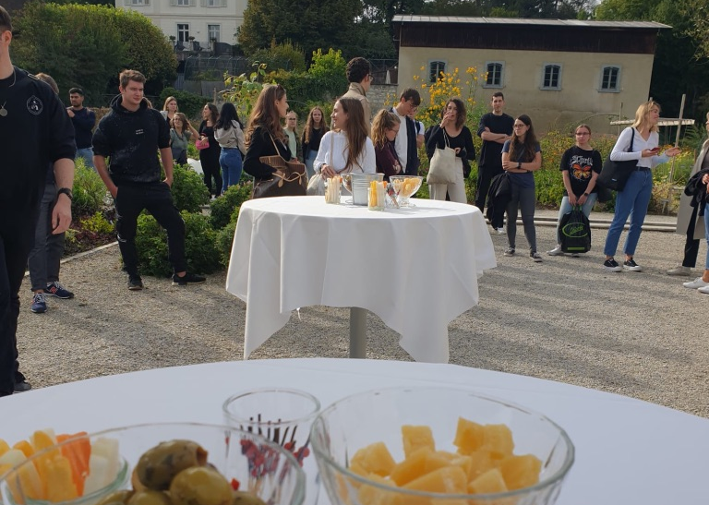
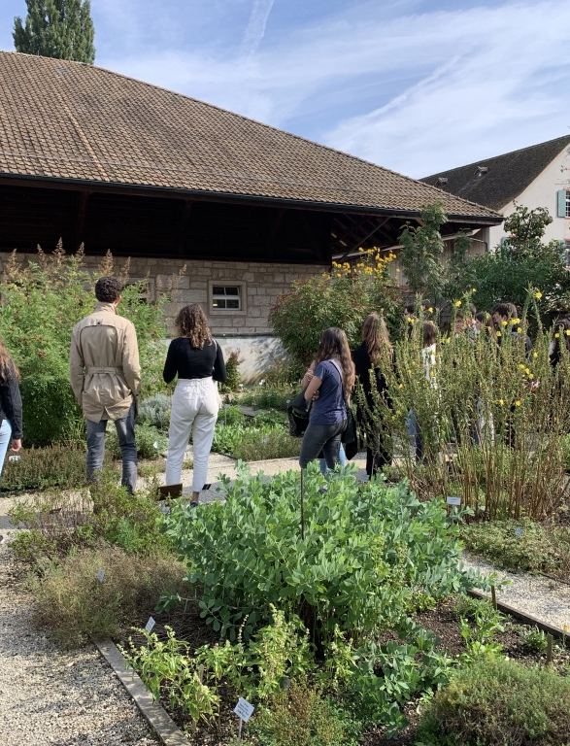

Slide 10
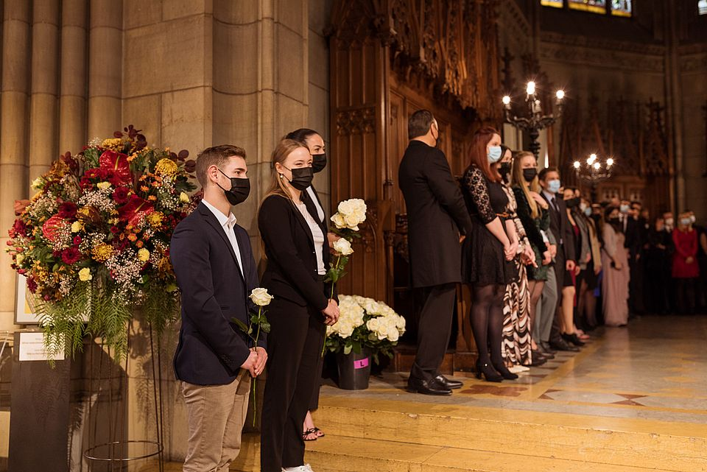

Slide 11
AusBlick auf das nächste Jahr

Slide 12
Organisatorisches
Ziel: Neue Mitglieder rekrutieren, klare Umschreibung der Zusammenarbeiten mit Partnern, Sponsoren und Universität
Ressort Finanzen: Zweites Bankkonto eröffnen
Ressort Medien & Events: Genau Definition was gepostet wird, Zusammenarbeit mit Fakultät
Ressort Sponsoring: Events mit Sponsoren, Eventkalender
Studierendenvertretung: Bessere Rückmeldungen der Vertreter an die FG
Teamevent

Slide 13
Anlässe
FAQ
Semesterapero, Promotionsfeiern und -parties, Freshmen Day
Diverse Workshops und weitere Webinare (Eventkalender folgt)
Goodie-Bags für Freshmenday
Coffeeday
Vortrag/Seminar in Zusammenarbeit mit FG WiWi

Slide 14
Jahresrechnung

Slide 15
Bilanz
Bilanz
 | 31.12.20 | 31.12.21
Konto Basler Kantonalbank | 33’871.75 | 32’703.18
Jahresgewinn/-verlust: | -1’168.57

Slide 16
Erfolgsrechnung
Erfolgsrechnung
 | Einnahmen | Ausgaben
Skuba Beiträge FS + HS 21 | 5’357.50
Sponsoringbeitrag Schulthess 2021 | 4’000.00
Sponsoring Schellenberg Widmer 2020 | 500.00
Sponsoring Helbing Lichtenhahn | 500.00
Sponsoring NKF | 500.00
Intern (Büro, Material, IT etc.) |  | 502.30
Medien (Fotos, Rollup etc.) |  | 710.82
Entschädigungen (Stud.vertretung etc.) |  | 2318.33
Events (Erstsemestrigen; Goody-Bags, Promotionsparty etc.) |  | 6204.67
Sonstiges |  | 2289.96
Summe: | 10’857.50 | 12’026.08
Saldo: | -1’168.65

Slide 17
Décharge Vorstand

Slide 18
Ständige Praxis: Der Vorstand wird nun aufgelöst.

Slide 19
Wahlen Vorstand

Slide 20
Wahlen Vorstand
Gemäss aktuellem Reglement der FG IUS wird der Vorstand jedes Jahr an der GV bestätigt bzw. neu gewählt
Wer stellt sich zur Wiederwahl? Gibt es neue Kandidaturen?
Wiederwahl: Daniel, Nujin, Rebecca, Joël, Laura, Anastassia, Dilara
Neuwahl: Lavinia, Timon, Pascal
Einzeln oder in globo?
Geheim oder offen?

Slide 21
Wahl Präsidium
PräsidentIn und Vize-PräsidentIn

Slide 22
Reglement FG IUS

Slide 23
Reglement FG IUS
Neu: §11 Abs. 3: Während eines Amtsjahres auftretende Vakanzen in den Ressorts werden durch den Vorstand selbst besetzt. Die Neubesetzung des Präsidiums muss an der nächsten Generalversammlung bestätigt werden.
Angenommen?
Abgelehnt?
Enthaltungen?

Slide 24
Varia
???

Slide 25
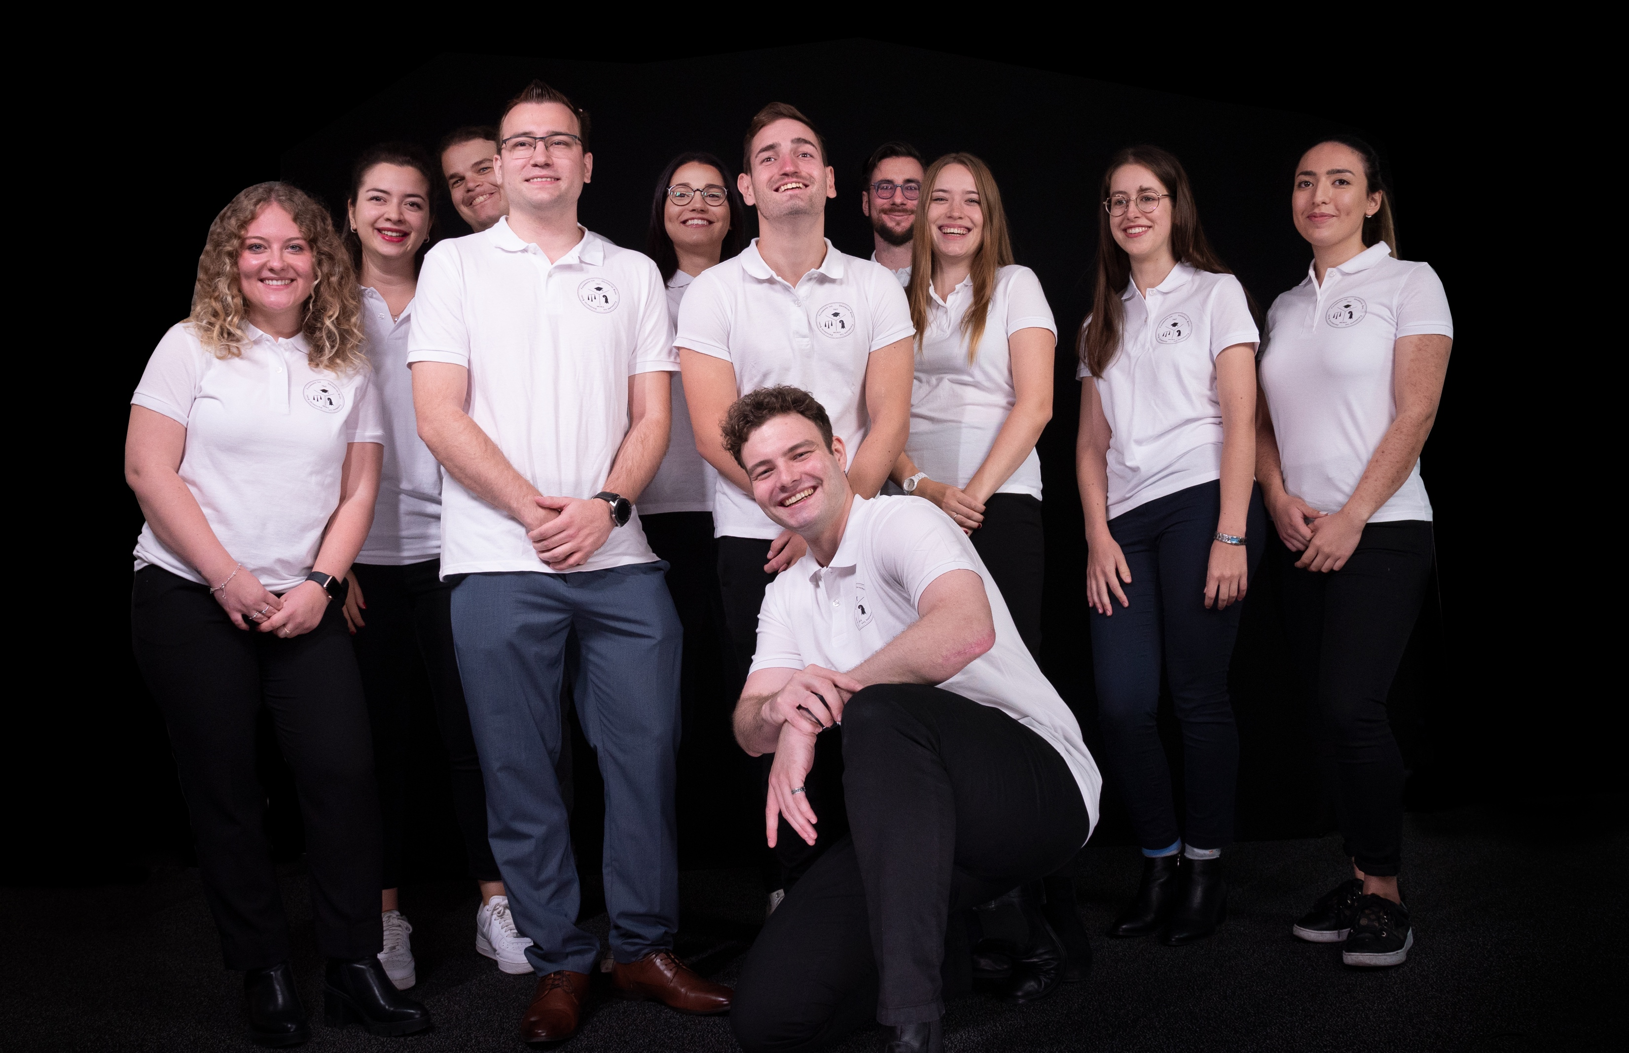
Vielen Dank für Eure Aufmerksamkeit
Und einen schönen Abend ☺

